Slide 1
Pohyb těles
Ing. Eliška Novotná
ZŠ Praha 10, Nad Vodovodem 460/81

Slide 2
Klid a pohyb těles
těleso je v pohybu, jestliže vzhledem k jinému tělesu mění svou polohu
zda je těleso v klidu nebo v pohybu můžeme rozhodnout jen tehdy, když uvedeme, k jakému tělesu pohyb vztahujeme
pohyb je relativní - těleso může být vzhledem k jednomu tělesu v klidu a současně k jinému tělesu v pohybu (např. řidič jedoucího auta je vzhledem k sedačce v klidu a vzhledem k silnici v pohybu)
běžně vztahujeme klid nebo pohyb těles k povrchu Země

Slide 3
Rozdělení pohybů
trajektorie pohybu tělesa - čára, kterou těleso při pohybu opisuje
dráha s = délka trajektorie
Podle tvaru trajektorie rozlišujeme:
pohyb přímočarý - trajektorií je přímka (např. pohyb výtahu v šachtě)
pohyb křivočarý - trajektorií je kružnice nebo jiná křivka

Slide 4
Rozdělení pohybů
pohyb posuvný - všechny body tělesa se pohybují po stejné trajektorii a za stejný čas urazí stejnou dráhu (např. sedačka lanovky)
pohyb otáčivý - trajektorie všech bodů jsou soustředné kružnice, různé body urazí různé dráhy (např. vrtule ventilátoru, ručička hodinek)
pohyb složený – těleso vykonává současně pohyb posuvný i otáčivý (např. pneumatika jedoucího auta)

Slide 5
Rozdělení pohybů
pohyb rovnoměrný - těleso urazí za stejné doby vždy stejné dráhy (např. pásový dopravník, ručičky ventilátoru)
pohyb nerovnoměrný – těleso urazí za stejné doby jiné dráhy (např. rozjíždění, brždění auta)

Slide 6
Výpočet rychlosti rovnoměrného pohybu
rychlost (v) je dána tím, za jak dlouho (t) urazí těleso určitou dráhu (s), tedy:
$$v= \frac{s}{t}$$
v rychlost ($\frac{m}{s}$)
s dráha (m)
t doba pohybu (s)
úpravou tohoto vztahu lze také určit dráhu nebo dobu pohybu tělesa:
$s=v . t$ $t= \frac{s}{v}$

Slide 7
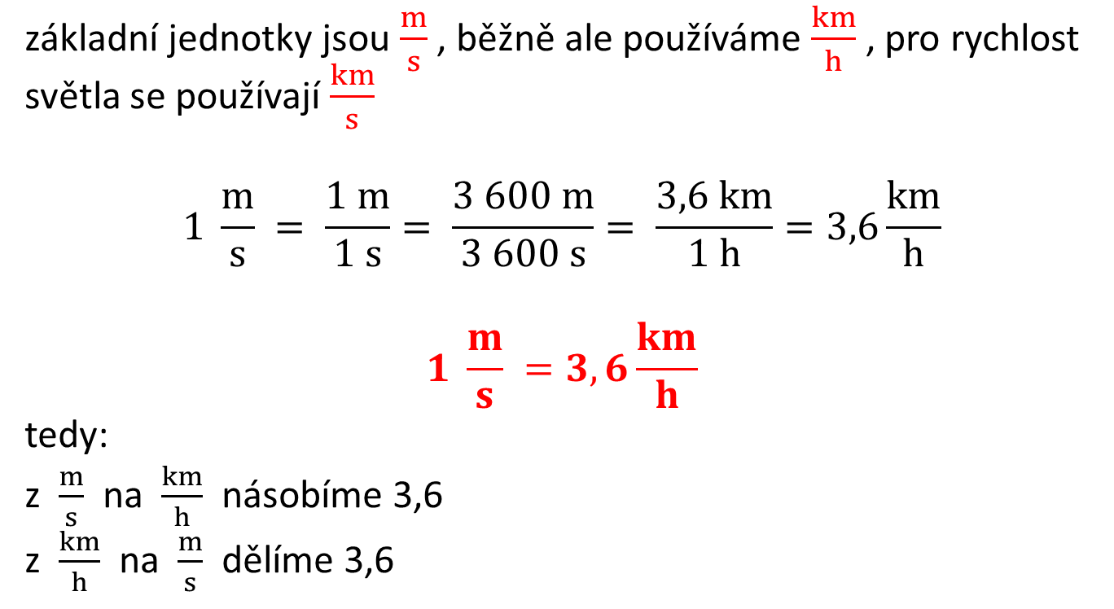
Jednotky rychlosti
základní jednotky jsou $\frac{m}{s}$ , běžně ale používáme $\frac{km}{h}$ , pro rychlost světla se používají $\frac{km}{s}$
$$1 \frac{m}{s} = \frac{1 m}{1 s}= \frac{3 600 m}{3 600 s}= \frac{3,6 km}{1 h}=3,6\frac{km}{h}$$
$$1 \frac{m}{s} =3,6\frac{km}{h}$$
tedy:
z $\frac{m}{s}$ na $\frac{km}{h}$ násobíme 3,6
z $\frac{km}{h}$ na $\frac{m}{s}$ dělíme 3,6

Slide 8

Převody jednotek rychlosti
Úloha č. 1:
72 $\frac{km}{h}$ = $\frac{m}{s}$ 900 $\frac{km}{h}$ = $\frac{m}{s}$
10 $\frac{m}{s}$ = $\frac{km}{h}$ 5 $\frac{m}{s}$ = $\frac{km}{h}$
36 $\frac{km}{h}$ = $\frac{m}{s}$ 1080 $\frac{km}{h}$ = $\frac{m}{s}$
25 $\frac{m}{s}$ = $\frac{km}{h}$ 2 $\frac{m}{s}$ = $\frac{km}{h}$

Slide 9

Převody jednotek rychlosti
Úloha č. 2:
90 $\frac{km}{h}$ = $\frac{m}{s}$ 360 $\frac{km}{h}$ = $\frac{m}{s}$
15 $\frac{m}{s}$ = $\frac{km}{h}$ 1,5 $\frac{m}{s}$= $\frac{km}{h}$
54 $\frac{km}{h}$ = $\frac{m}{s}$ 720 $\frac{km}{h}$ = $\frac{m}{s}$
9 $\frac{m}{s}$ = $\frac{km}{h}$ 4,5 $\frac{m}{s}$ = $\frac{km}{h}$

Slide 10

Výpočet rychlosti, dráhy a času
Úloha č. 3:
Automobil jel rovnoměrným pohybem úsek dlouhý 4 km za 2 minuty. Jakou měl automobil rychlost? Vyjádři v $\frac{m}{s}$ i $\frac{km}{h}$.

Slide 11
Výpočet rychlosti, dráhy a času
Úloha č. 4:
Veronika bydlí blízko tělocvičny. Většinou na trénink utíká průměrnou rychlostí 2,5 $\frac{m}{s}$ a doběhne tam za 2 minuty. Jak daleko je tělocvična?

Slide 12
Výpočet rychlosti, dráhy a času
Úloha č. 5:
Tomáš bydlí 540 m od školy. Většinou nechvátá, jde rovnoměrně rychlostí 0,9 m/s. V kolik hodin musí vyjít z domova, aby do školy dorazil nejpozději v 7 h 50 min?

Slide 13

Výpočet rychlosti, dráhy a času
Úloha č. 6:
Věra bydlí 600 m od nádraží. V kolik hodin musí vyjít z domova, aby stihla vlak v 7 h 30 min, když půjde rovnoměrně rychlostí 7,2 $\frac{km}{h}$?

Slide 14
Průměrná rychlost nerovnoměrného pohybu
pro nerovnoměrné pohyby zavádíme průměrnou rychlost pohybu:
$$v_{p}= \frac{s_{c}}{t_{c}}$$
vypočítáme ji tak, že celkovou dráhu vydělíme celkovou dobou pohybu
průměrná rychlost není aritmetický průměr rychlostí!

Slide 15
Výpočet průměrné rychlosti
Úloha č. 7:
Auto ujelo dráhu 157,5 km za 2 h 15 min. Jakou jelo průměrnou rychlostí?

Slide 16
Výpočet průměrné rychlosti
Úloha č. 8:
Vlak vyjel z Prahy v 7 hodin 45 minut a do Českého Brodu dorazil v 8 hodin 33 minut a urazil přitom vzdálenost 40 km. Jakou jel průměrnou rychlostí?

Slide 17
Výpočet průměrné rychlosti
Úloha č. 9:
Vlak vyjel z Prahy v 6 hodin 40 minut a na nádraží do Brna dorazil v 9 hodin 16 minut, vzdálenost Praha – Brno je 187 km. Jaká byla jeho průměrná rychlost?

Slide 18
Výpočet průměrné rychlosti
Úloha č. 10:
Mezinárodní noční rychlík vyjel z Prahy ve 20 hodin 40 minut a do Košic dorazil v 8 hodin 16 minut. Vzdálenost z Prahy do Košic je 698 km. Jakou jel průměrnou rychlostí?

Slide 19
Měření rychlosti
okamžitá rychlost - rychlost, kterou ukazuje výchylka tachometru:
výchylka se zvětšuje - zrychlený pohyb
výchylka se nemění - rovnoměrný pohyb
výchylka se zmenšuje - zpomalený pohyb

Slide 20
Graf závislosti dráhy na době pohybu (čase)
z grafu lze zjistit:
dobu pohybu (známe-li dráhu)
dráhu pohybu (známe-li dobu pohybu)
rychlost pohybu
v jednom obrázku lze znázornit grafy drah i více pohybů a určit např. jejich vzájemnou polohu!

Slide 21
Graf závislosti dráhy na době pohybu (čase) u rovnoměrného pohybu
Sestrojte graf závislosti dráhy na době pohybu (čase) pro cyklistu, který se pohyboval rovnoměrně rychlostí 20 $\frac{km}{h}?$ Předpokládejte, že v čase t = 0 h, je s = 0 km.
čas (h) | 0 | 1 | 2 | 3 | 4 | 5
dráha (km) | 0 | 20 | 40 | 60 | 80 | 100

Slide 22
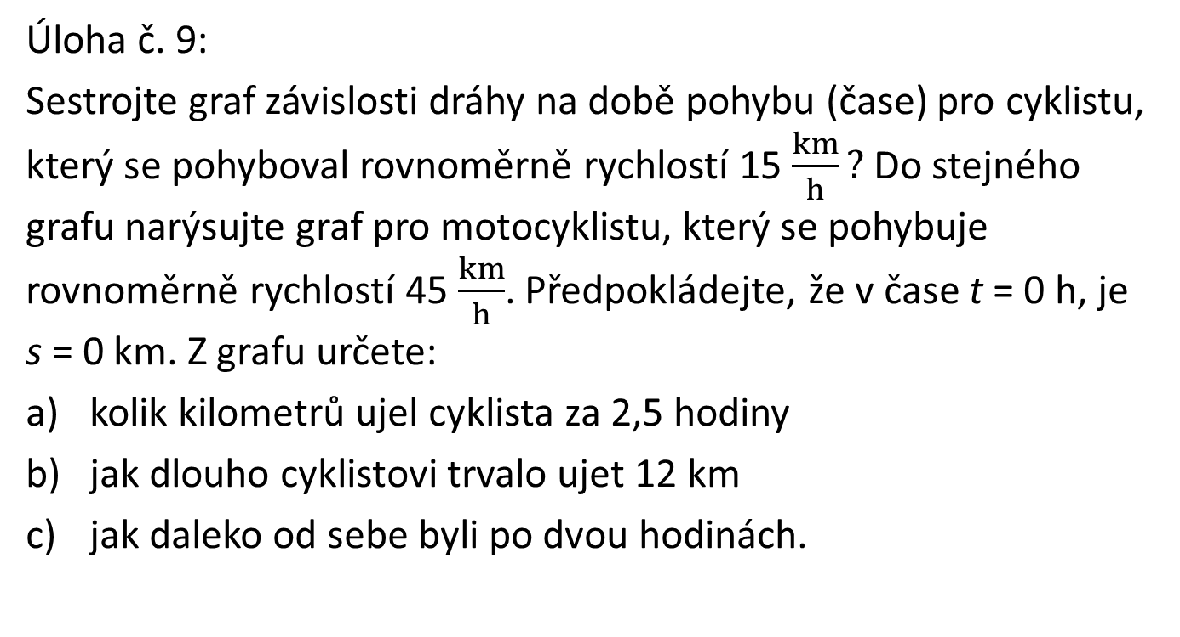
Graf závislosti dráhy na době pohybu (čase) u rovnoměrného pohybu
Úloha č. 9:
Sestrojte graf závislosti dráhy na době pohybu (čase) pro cyklistu, který se pohyboval rovnoměrně rychlostí 15 $\frac{km}{h}?$ Do stejného grafu narýsujte graf pro motocyklistu, který se pohybuje rovnoměrně rychlostí 45 $\frac{km}{h}$. Předpokládejte, že v čase t = 0 h, je s = 0 km. Z grafu určete:
kolik kilometrů ujel cyklista za 2,5 hodiny
jak dlouho cyklistovi trvalo ujet 12 km
jak daleko od sebe byli po dvou hodinách.

Slide 23

Graf závislosti rychlosti na době pohybu (čase) u rovnoměrného pohybu
Sestrojte graf závislosti rychlosti na době pohybu (čase) pro cyklistu, který se pohyboval rovnoměrně rychlostí 20 $\frac{km}{h}?$ Předpokládejte, že v čase t = 0 h se cyklista již touto rychlostí pohyboval.
čas (h) | 0 | 1 | 2 | 3 | 4 | 5
rychlost (km/h) | 20 | 20 | 20 | 20 | 20 | 20

Slide 24
Graf závislosti dráhy na době pohybu (čase) u nerovnoměrného pohybu
Sestrojte graf závislosti dráhy na době pohybu (čase) pro chodce, jehož uražené dráhy jsou zaznamenány v následující tabulce.
čas (min) | 0 | 5 | 20 | 25 | 45 | 75
dráha (km) | 0 | 0,5 | 2,5 | 2,5 | 3,5 | 6

Slide 25
Graf závislosti rychlosti na době pohybu (čase) u nerovnoměrného pohybu
Sestrojte graf závislosti rychlosti na době pohybu (čase) pro chodce, jehož rychlosti jsou zaznamenány v následující tabulce.
čas (min) | 0 | 5 | 10 | 15 | 20 | 25 | 30
rychlost (m/s) | 0 | 1,5 | 1,8 | 1 | 1 | 2 | 0

Slide 26
Graf závislosti rychlosti na době pohybu (čase) u nerovnoměrného pohybu
Úloha č. 10:
Sestrojte graf závislosti rychlosti na době pohybu (čase) pro běžce, jehož rychlosti jsou zaznamenány v následující tabulce.
čas (min) | 0 | 5 | 10 | 15 | 20 | 25 | 30
rychlost (km/h) | 0 | 8,5 | 10 | 10 | 5,5 | 7 | 0

